Slide 1
Curso Dev Full Stack
Aula 02 sql

Slide 2
Iniciando os trabalhos:
O 1º comando a se digitar no SQL- workbench é:
use meu_banco_de_dados;

Slide 3
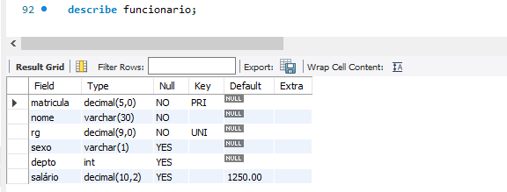
Mostrando database, tabelas e a descrição das tabelas.
show databases;
show tables;
describe funcionario;

Slide 4
Iniciando os trabalhos:
Vamos usar as tabelas departamento e funcionário.

Slide 5
Nossas tabelas:
TABELA DEPARTAMENTO:
use meu_banco_de_dados;
create table departamento (Codigo int not null primary key , Nome varchar(20) not null);
insert into departamento
values(1,'roupas'),(2,'calçados'),(3,'bolsas');

Slide 6
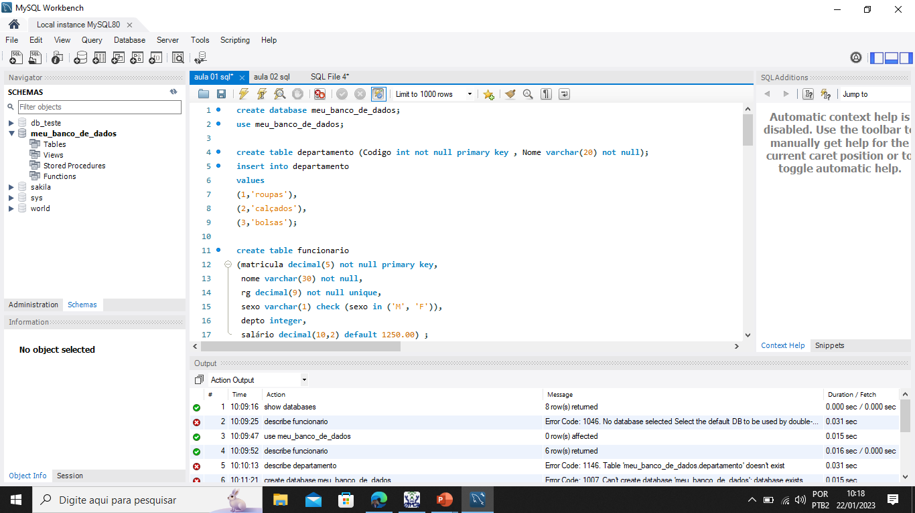

Slide 7
Nossas tabelas:
TABELA FUNCIONÁRIOS:
create table funcionario
(matricula decimal(5) not null primary key, nome varchar(30) not null, rg decimal(9) not null unique, sexo varchar(1) check (sexo in ('M', 'F')), depto integer, salário decimal(10,2) default 1250.00) ;
insert into funcionário values(123,'Ana',123321,'F',1,4550.55),(213,'Maria',432789,'F',2,4532.00),(411,'Palulo',567654,'M',3,8258.95),(482,'Joelsi',456654,'M',3,3345.00);

Slide 8
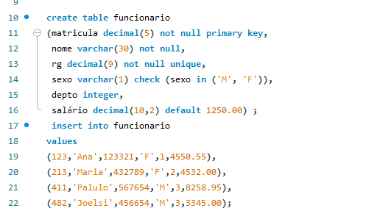

Slide 9
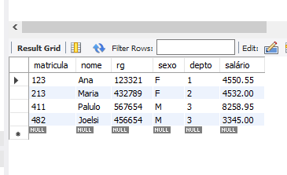
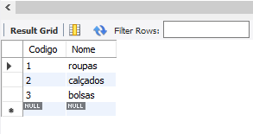
Relacionamento entre as tabelas
Tabela departamento
Tabela funcionario

Slide 10
Relacionamento entre as tabelas
Tabela departamento
Tabela funcionario

Slide 11
Query:
Qual o departamento de Ana?
Para responder esta query teremos que usar o conceito de INNER JOIN.

Slide 12
SQL Join:
INNER JOIN é uma cláusula que permite a junção entre duas ou mais tabelas, desde que haja entrelaçamento entre todas.

Slide 13
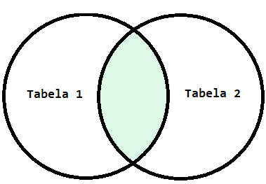
Inner Join:
Essa cláusula trará em sua consulta os dados que são comuns às duas tabelas, conforme ilustra a Figura 1.
TB1:
COL1 (Id_tabela_1),
COL2,
COL3
TB2:
COL1 (Id_tabela_2),
COL2,
COL3
Figura 1. Selecionando todos os dados que são comuns as duas tabelas.

Slide 14
Estrutura de um INNER JOIN:
SELECT
tabela_1.coluna_1, tabela_1.coluna_2 ,tabela_2.coluna_1, tabela_2.coluna_2
FROM
tabela_1
INNER JOIN
tabela_2
ON
tabela_1.id_tabela_1 = tabela_2.id_tabela_2;

Slide 15
Voltando ao nosso exemplo:
Temos a query: Qual o departamento de Ana?
Vamos selecionar o nome da tabela funcionário e o departamento da tabela departamento.
select nome, nome_depto
from funcionario
inner join departamento
on funcionario.depto=departamento.codigo

Slide 16
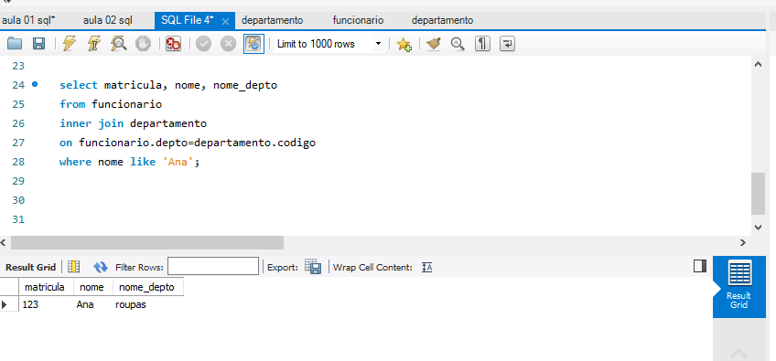

Slide 17
Outro exemplo de query com INNEER JOIN
Selecione todos os funcionários do departamento bolsas e que ganham mais que 3500.
select matricula, nome, nome_depto,salário
from funcionário
inner join departamento
on funcionario.depto=departamento.código
where nome_depto='bolsas' and salário>3500;

Slide 18
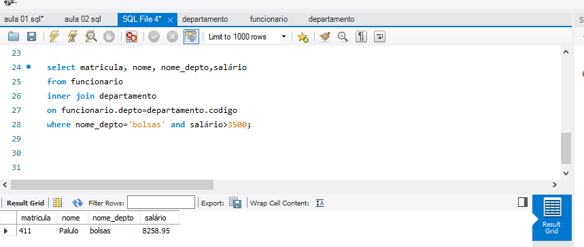

Slide 19
Outra query:
Qual a soma de salários por departamento?
select nome_depto,sum(salário)
from funcionário
inner join departamento
on funcionario.depto=departamento.código
group by nome_depto;

Slide 20
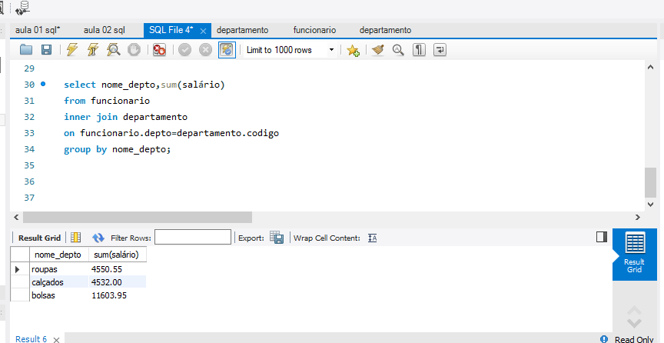

Slide 21
Query:
Qual a média dos salários dos funcionários?
select avg(salário) from funcionario;

Slide 22
Subquery
Quais os nomes dos funcionários que ganham mais que a média salarial?

Slide 23
A 1ª ideia seria a query
select nome, salário from funcionario
where salário>avg(salário);
Ocorre que a média dos salários é uma query como vimos:

Slide 24
Subquery:
select nome, salário from funcionario
where salário>(select avg(salário) from funcionario);

Slide 25
Outro exemplo de aplicação de query, inner Join e subquery: Tabelas de Vendas

Slide 26
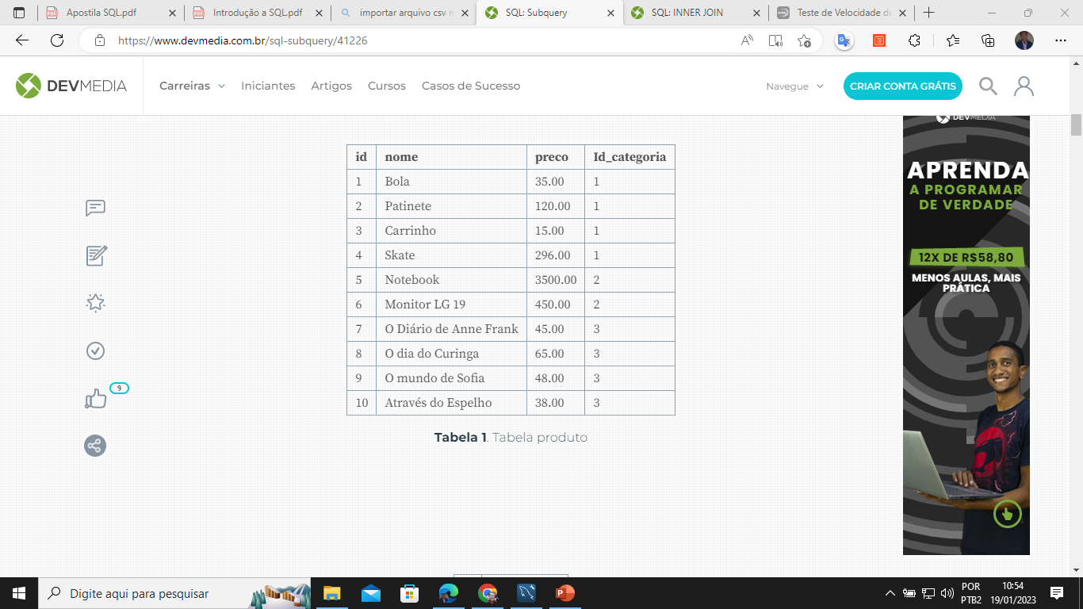
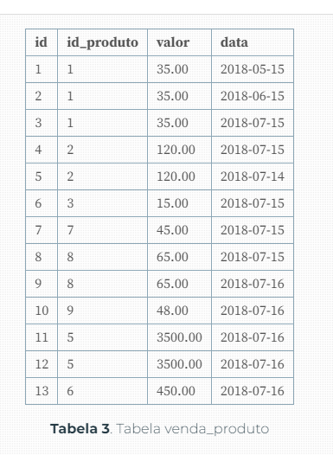
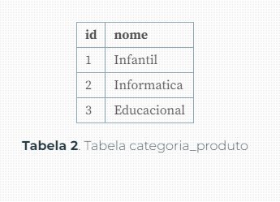

Slide 27
Criando as tabelas:
create database db_vendas;
use db_vendas;

Slide 28
Tabela 01: tabela_produto
create table tabela_produto
(id int not null primary key, nome char(30),preco decimal(10,2), id_categoria int not null);
insert into tabela_produto
values
(1,'Bola',35,1),(2,'Patinete',120,1),(3,'Carro',15,1),(4,'Skate',296,1),(5,'Notebook',3500,2),(6,'Monitor',450,2),(7,'O Diario de Anne Frank',45,3),(8,'O dia do Curinga',65,3),(9,'O mundo de Sofia',48,3),(10,'Através do Espelho',38,3);

Slide 29
Tabela 02: tabela_categoria_produto
create table tabela_categoria_produto
(id int not null primary key,nome char(30) not null);
insert into tabela_categoria_produto
values(1,'Infantil'),(2,'Informatica'),(3,'Educacional');

Slide 30
Tabela 03: tabela_venda_produto
create table tabela_venda_produto
(id int not null primary key,id_produto int not null, valor decimal(10,2) not null, data date );
insert into tabela_venda_produto
values(1,1,35,'2018-05-15'),(2,1,35,'2018-06-15'),(3,1,35,'2018-07-15'),(4,2,120,'2018-07-15'),(5,2,120,'2018-07-14'),(6,3,15,'2018-07-15'),(7,7,45,'2018-07-15'),(8,8,65,'2018-07-15'),(9,8,65,'2018-07-16'),(10,9,48,'2018-07-16'),(11,5,3500,'2018-07-16'),(12,5,3500,'2018-07-16'),(13,6,450,'2018-07-16');

Slide 31
SQL queries

Slide 32
Fazendo as queries:
1) Quais produtos (selecione produto e preço) tem valor maior que 3000?
select nome,preco from tabela_produto where preco>3000;
2) Quais produtos (selecione produto e preço) tem valor maior que 100 e menor que 150?
select nome,preco from tabela_produto where preco between 100 and 150;
3) Qual a média de preço dos produtos vendidos?
select avg(preco) from tabela_produto;

Slide 33
Mais Queries:
4) Qual o valor médio dos produtos por categoria?
select id_categoria, avg(preco) from tabela_produto group by id_categoria;
5) Qual o valor médio do valor dos produtos vendidos por data?
select data, avg(valor) from tabela_venda_produto group by data;
6) Qual produto vendeu em maior quantidade?
select max(id_produto), (count(data)) from tabela_venda_produto group by id_produto;

Slide 34
Tabelas:

Slide 35
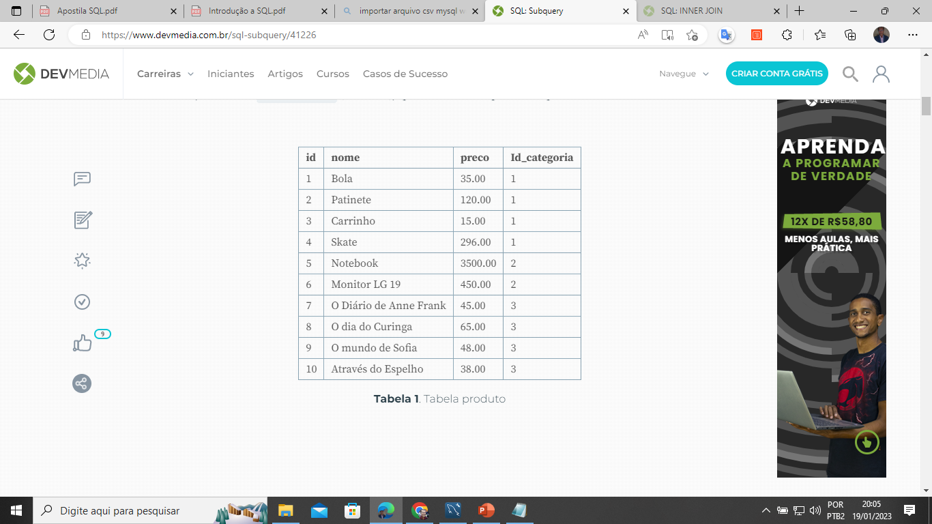
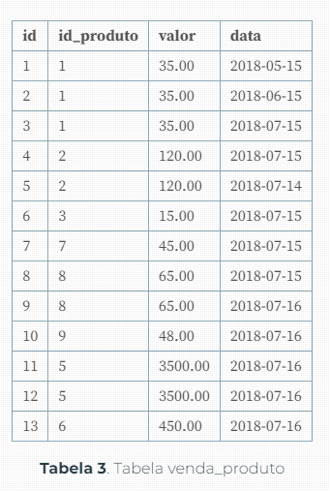
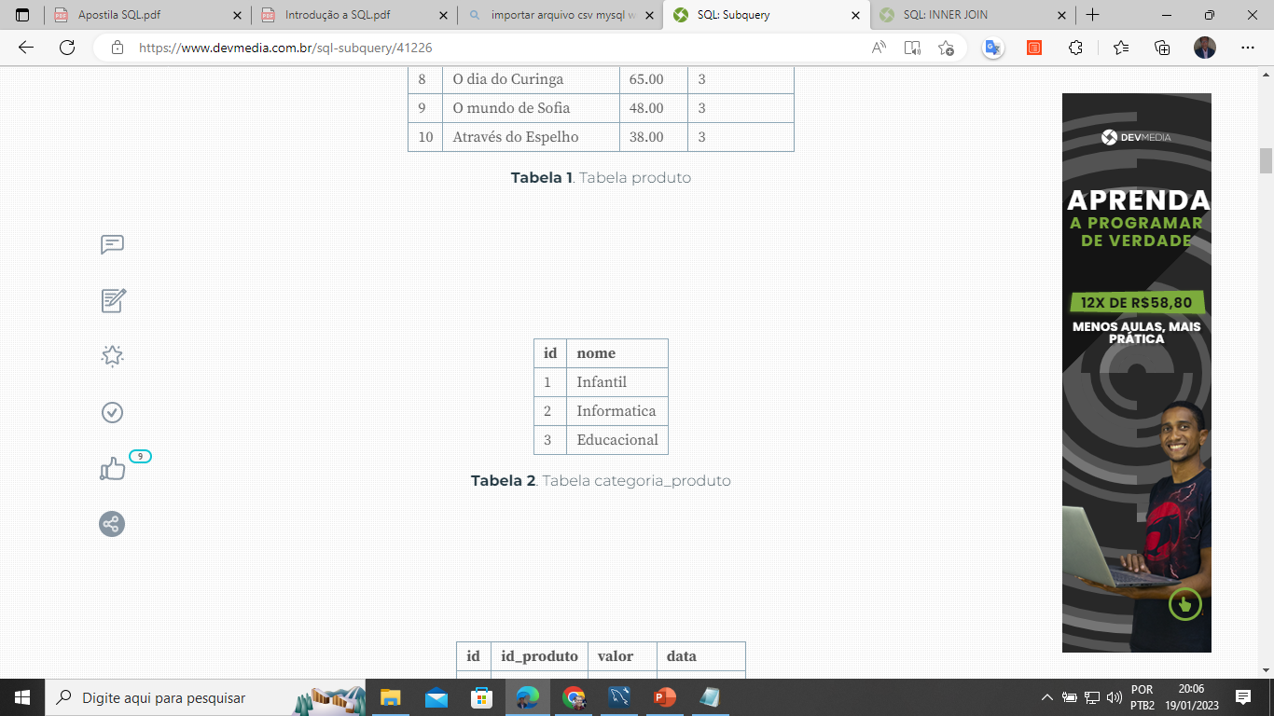

Slide 36
Query:
Qual o valor médio do preço de todos os produtos?

Slide 37
Subqueries:
1) Listar da tabela produtos, todos os produtos que tenham um preço acima da média dos outros produtos.

Slide 38
Estrutura de uma subquery:
select coluna_A
from tabela
where coluna_A operador (select coluna_A from tabela);
Onde operador é : > < = <>

Slide 39
Subquery:
select
nome,preco
from
tabela_produto
where preco>(select avg(preco) from tabela_produto);

Slide 40
SQL Join:
INNER JOIN é uma cláusula que permite a junção entre duas ou mais tabelas, desde que hajam entrelaçamento entre todas.

Slide 41
Inner Join:
Essa cláusula trará em sua consulta os dados que são comuns às duas tabelas, conforme ilustra a Figura 1.
Figura 1. Selecionando todos os dados que são comuns as duas tabelas.

Slide 42
Estrutura de um INNER JOIN:
SELECT
tabela_1.coluna_1, tabela_2.coluna_2
FROM tabela_1
INNER JOIN tabela_2
ON tabela_1.id_1 = tabela_2.id_2;

Slide 43
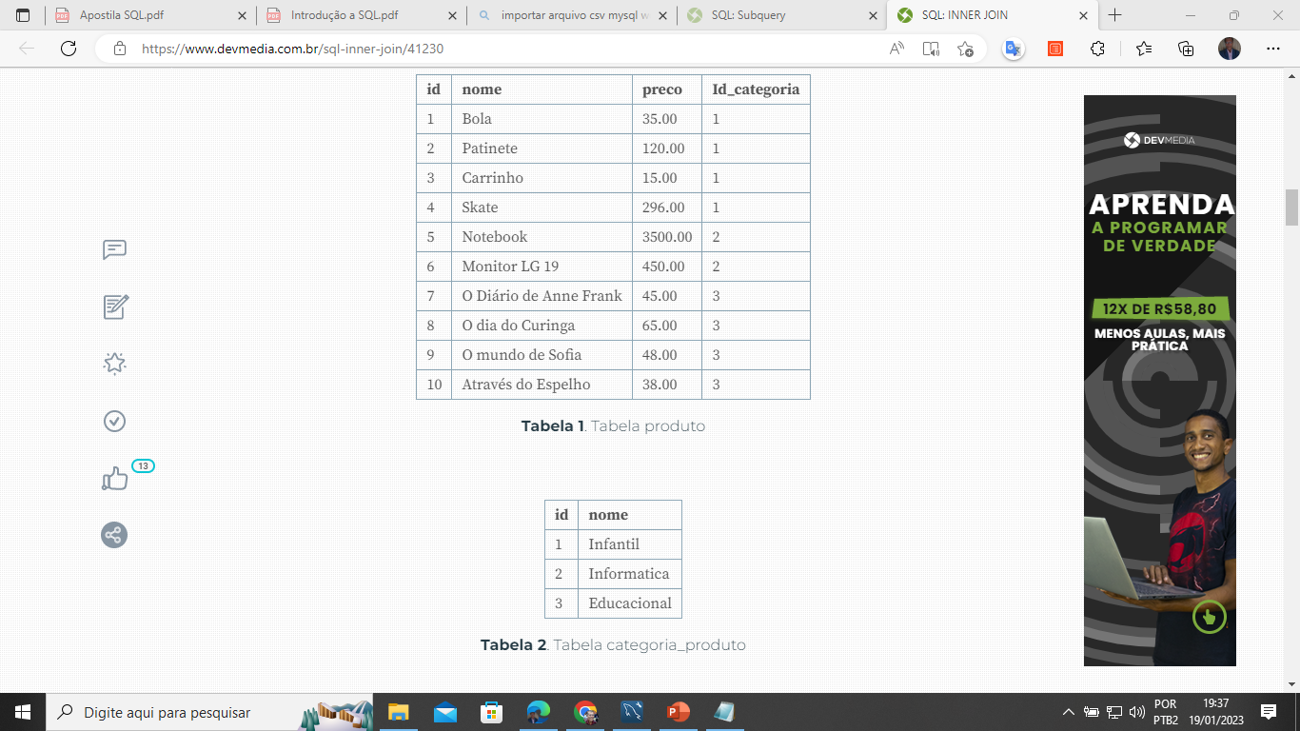
Exemplo:
Suponha que seja necessário trazer as informações de todos os produtos da tabela produto, e também trazer o nome da sua respectiva categoria na tabela categoria produto no resultado.

Slide 44
Inner Join Query:
SELECT
tabela_produto.nome, tabela_produto.preco, tabela_categoria_produto.nome
FROM
tabela_produto
INNER JOIN
tabela_categoria_produto
ON
tabela_produto.id_categoria = tabela_categoria_produto.id

Slide 45
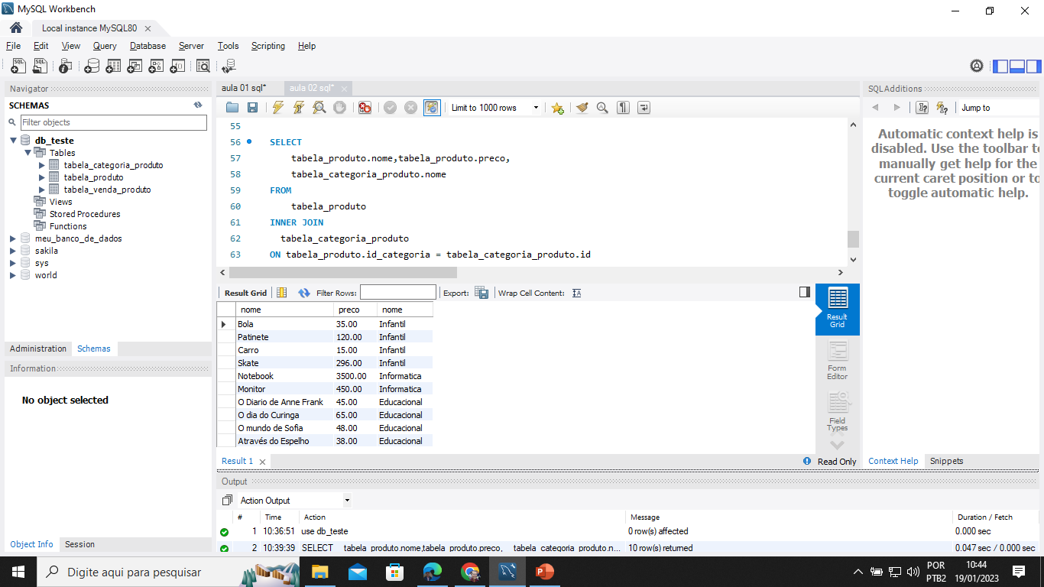

Slide 46
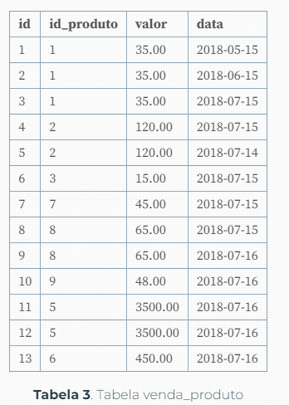
Exemplo 02:
Suponha que desejamos ver quais
produtos foram vendidos por data?

Slide 47
Inner Join Query:
SELECT
tabela_venda_produto.data, tabela_produto.nome
FROM tabela_venda_produto
INNER JOIN tabela_produto
ON
tabela_venda_produto.id_produto = tabela_produto.id;

Slide 48
